Slide 1

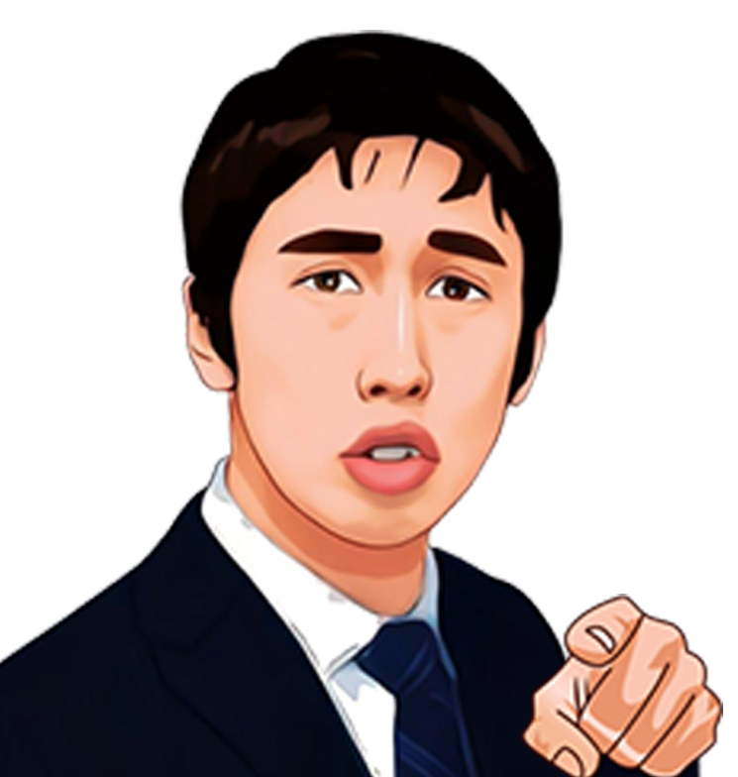
知識增加了？
快去題庫區試試看
試卷名稱：
快去題庫區試試看
試卷名稱：
[Quiz]B2-Unit One-南一版
[Quiz]B2-Unit One-翰林版
[Quiz]B2-Unit One-康軒版

Slide 2
知識增加了？
快去題庫區試試看
試卷名稱：
快去題庫區試試看
試卷名稱：
[Quiz]B2-Unit Two-南一版
[Quiz]B2-Unit Two-翰林版
[Quiz]B2-Unit Two-康軒版

Slide 3
知識增加了？
快去題庫區試試看
試卷名稱：
快去題庫區試試看
試卷名稱：
[Quiz]B2-Unit Three-南一版
[Quiz]B2-Unit Three-翰林版
[Quiz]B2-Unit Three-康軒版

Slide 4
知識增加了？
快去題庫區試試看
試卷名稱：
快去題庫區試試看
試卷名稱：
[Quiz]B2-Unit Four-南一版
[Quiz]B2-Unit Four-翰林版
[Quiz]B2-Unit Four-康軒版

Slide 5
知識增加了？
快去題庫區試試看
試卷名稱：
快去題庫區試試看
試卷名稱：
[Quiz]B2-Unit Five-南一版
[Quiz]B2-Unit Five-翰林版
[Quiz]B2-Unit Five-康軒版

Slide 6
知識增加了？
快去題庫區試試看
試卷名稱：
快去題庫區試試看
試卷名稱：
[Quiz]B2-Unit Six-南一版
[Quiz]B2-Unit Six-翰林版
[Quiz]B2-Unit Six-康軒版

Slide 7
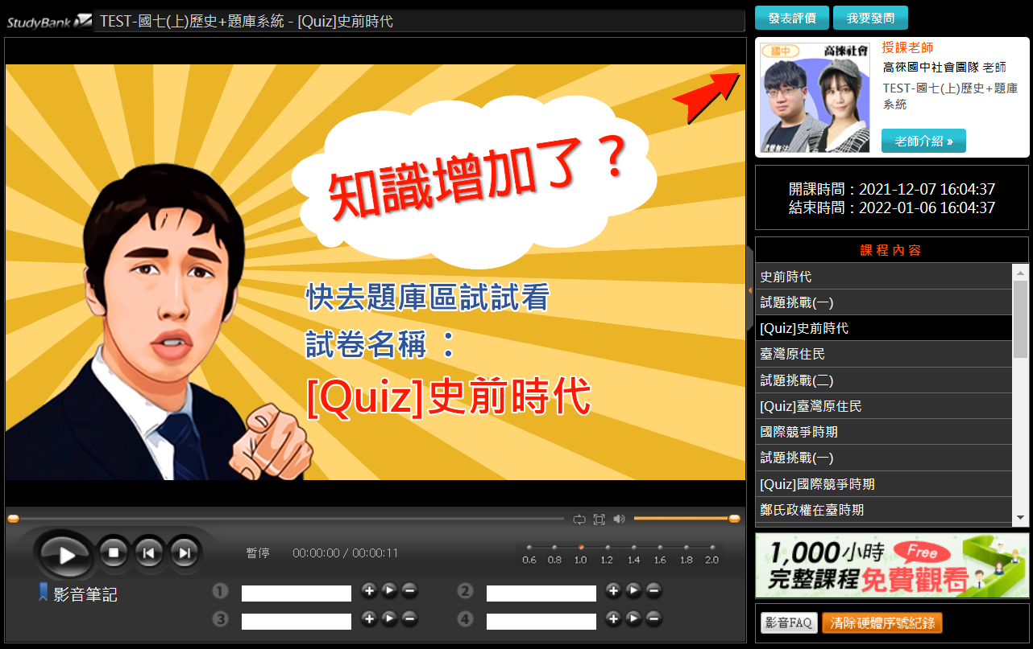
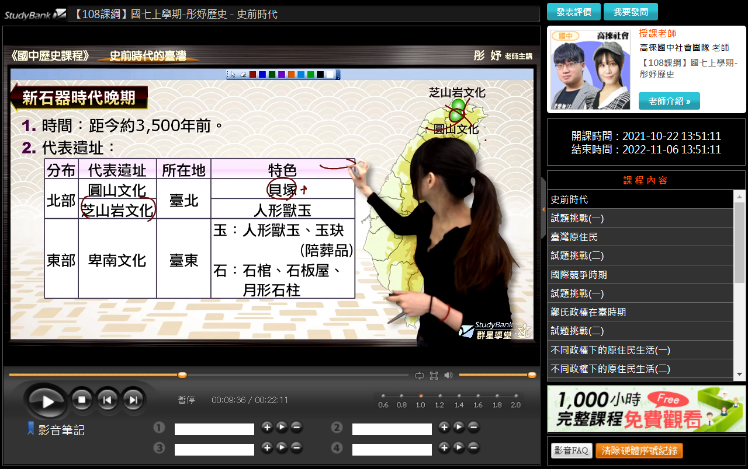
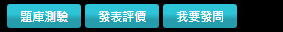
點選「題庫測驗」，進入題庫系統

Slide 8
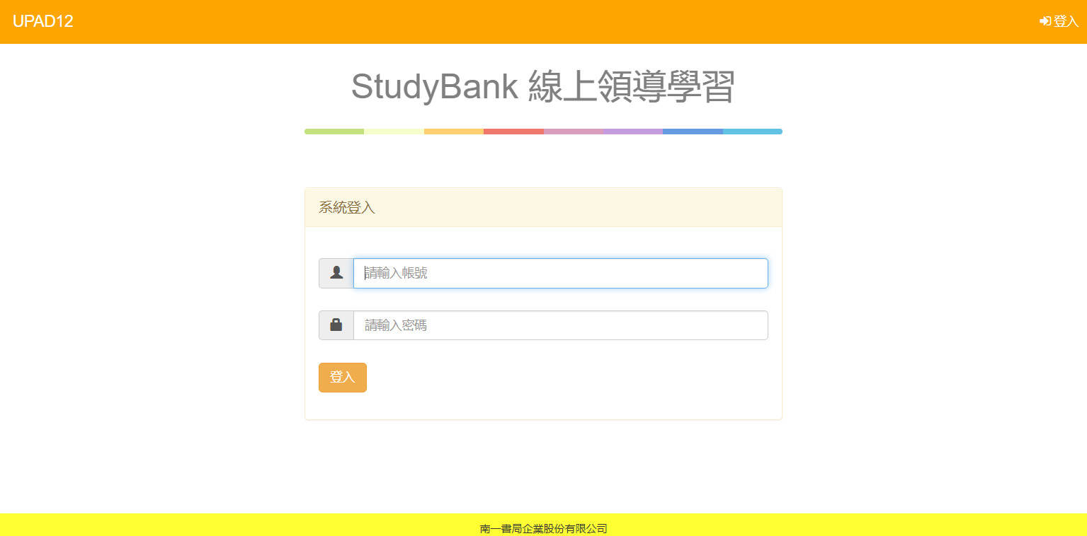
登入會員
無法登入題庫系統，請洽客服人員

Slide 9
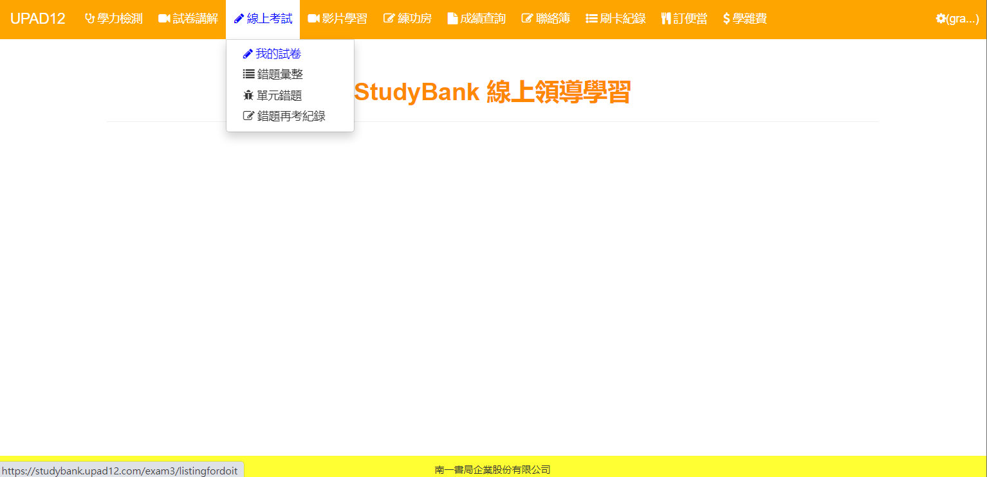
點選「線上考試」→「我的試卷」

Slide 10
點選「線上考試」→「我的試卷」

Slide 11
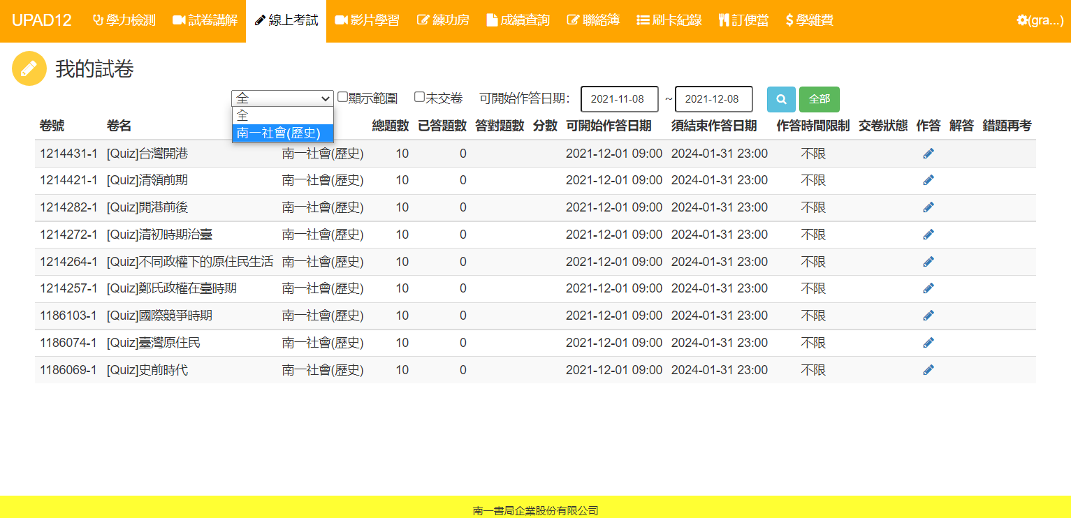
選擇「版本科目」→點選「搜尋」

Slide 12
選擇「版本科目」→點選「搜尋」

Slide 13
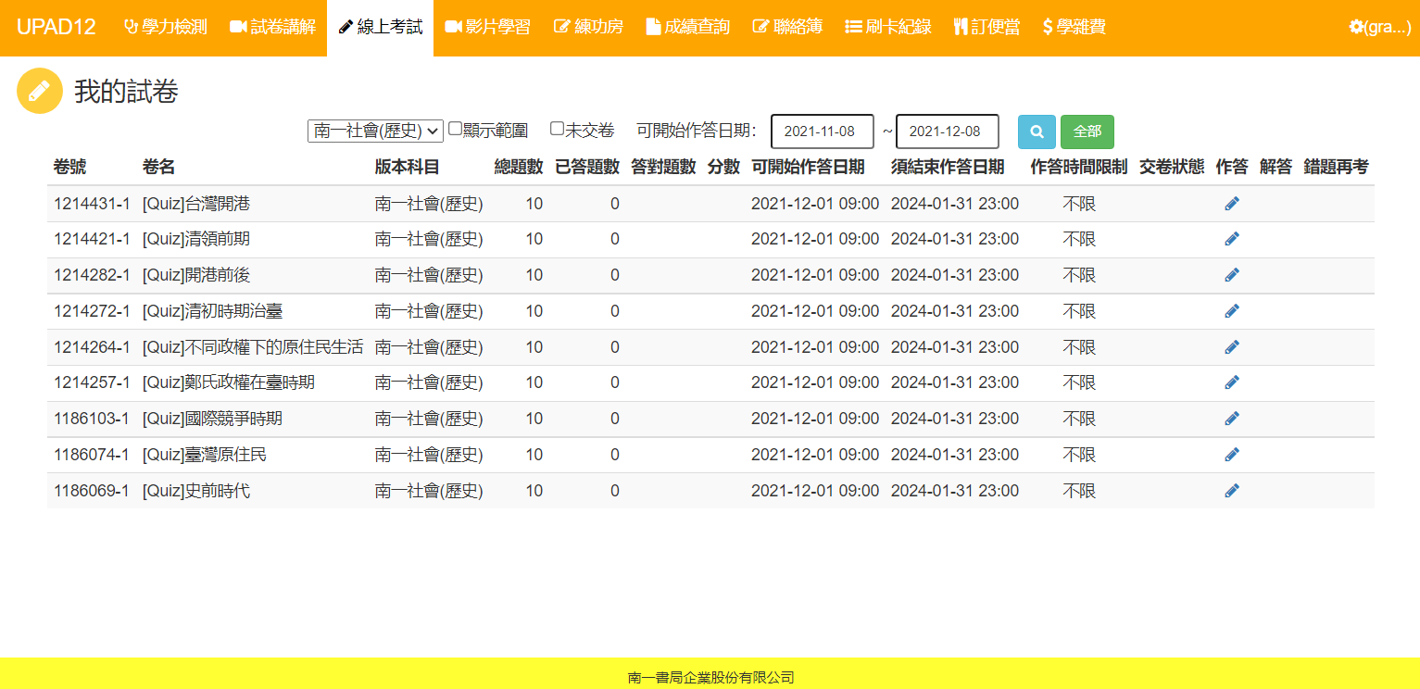
點選「作答」

Slide 14
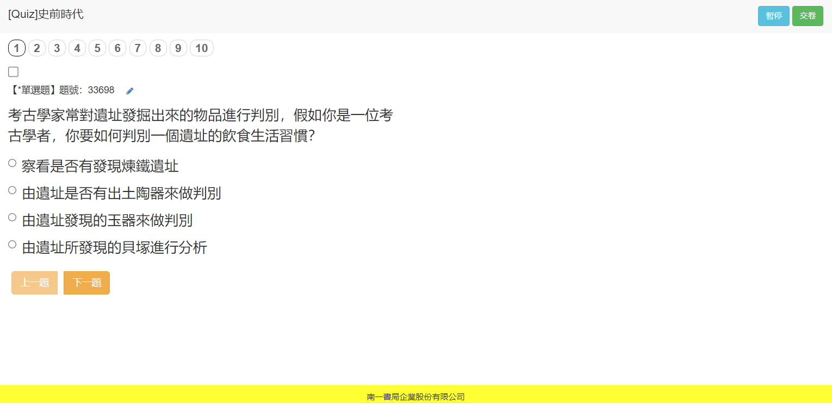
作答完成，點選「交卷」

Slide 15
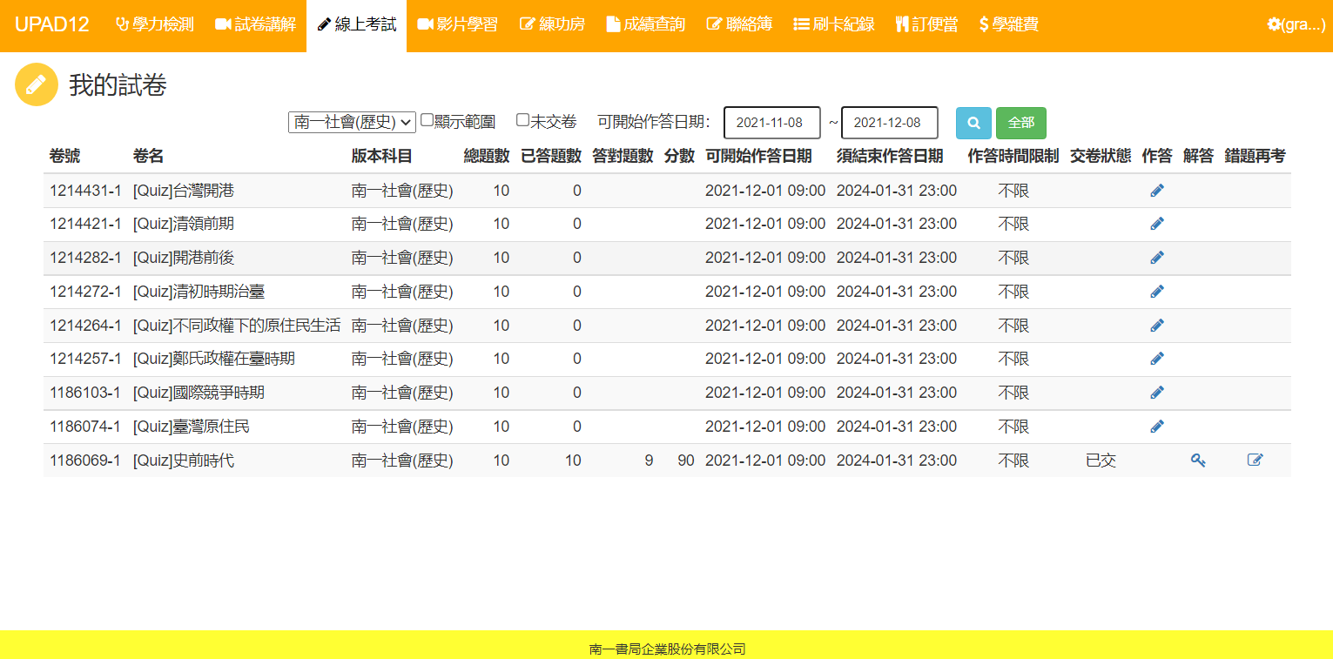
完成交卷，可查看「解答」及「錯題再考」

Slide 16
完成交卷，可查看「解答」及「錯題再考」

